Slide 1

Detecția semnelor de circulație
Echipa: RMA02_03
Grupa: 1306A
Membri: Dumitriu Radu-Toader, Atanase Alexandru-Teodor

Slide 2

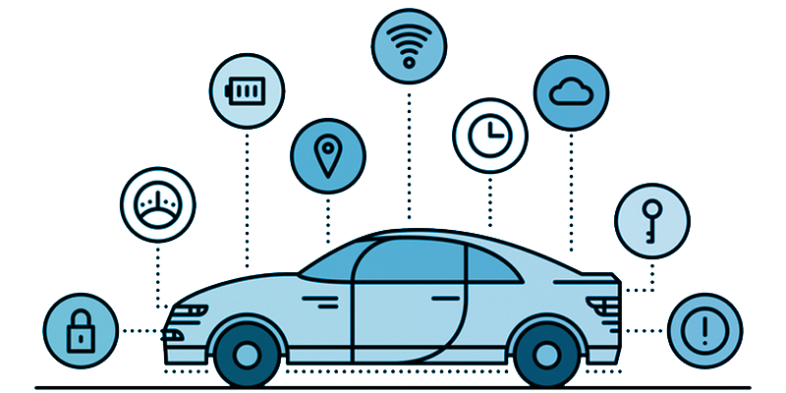
Scopul proiectului

Slide 3
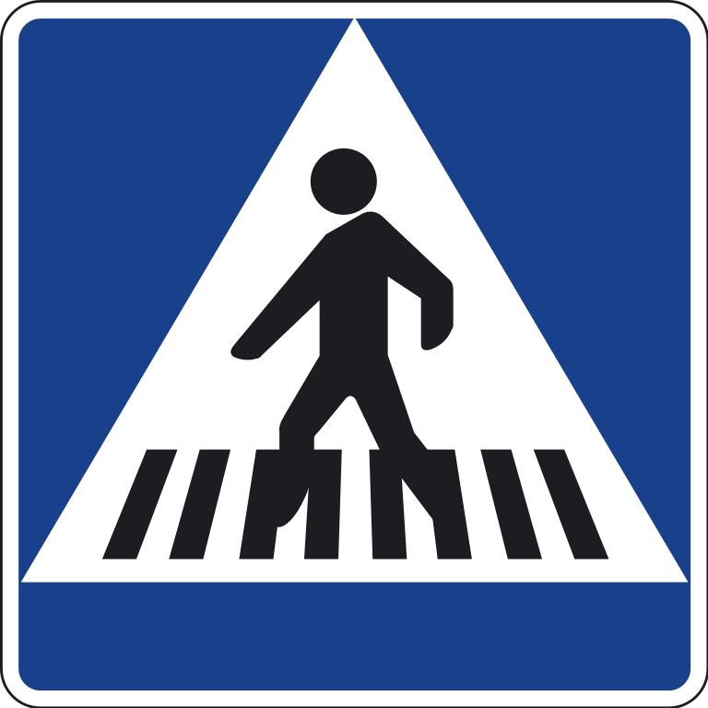
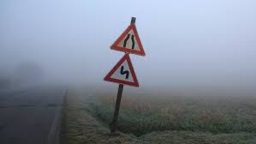
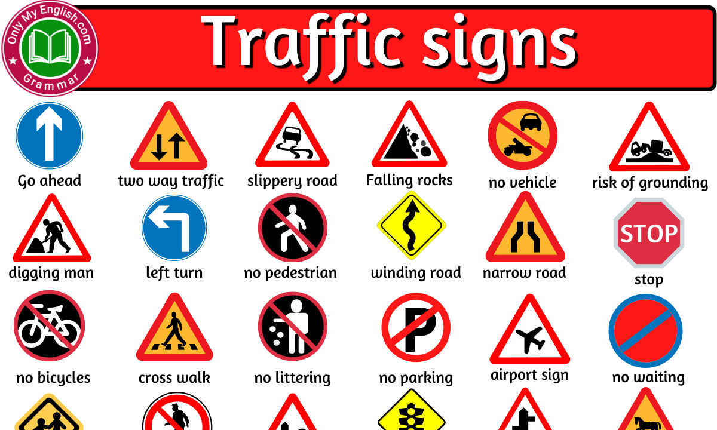
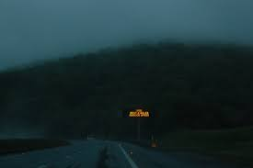
Documentarea privind subiectul dat

Slide 4

Metode existente
O mare parte din ei se bazează pe utilizarea rPe acest subiect există numeroși algoritmi care rezolvă problema detecției obiectelor din imagini, deci inclusiv al semnelor. ețelelor neuronale de convoluție.
Region-based Convolutional Neural Networks (R-CNN)
Fast R-CNN
Faster R-CNN
YOLO (You Only Look Once)
Alte posibile metode sunt cele clasice, care se bazează pe modele matematice și identifică un contur:
Histogram of Oriented Gradients (HOG)
Image Segmentation (Felzenszwalb’s Algorithm)
Selective Search

Slide 5

Etape
Etapele de care am ținut cont pentru realizarea proiectului sunt:
Documentarea despre metodele existente
Alegerea metodei și implementarea ei
Antrenarea/Îmbunătățirea programului astfel încât să fie precis și eficient
Updatarea codului la puterea plăcii Jetson Nano
Realizarea legăturii cu Zed 2I
Eliminarea eventualelor bug-uri care pot apărea

Slide 6

Vă mulțumim pentru atenție

